Slide 1
动画工具包介绍
-EasyX、eGe
张艳梅

Slide 2
提纲
EasyX的使用
eGe库的使用

Slide 3
EasyX简介-适用VC、VS开发环境
集成了VC 方便的开发平台和 TC 简单的绘图功能，支持真彩色，增加了鼠标、批量绘图、读取图片（点阵或矢量）等功能。
适用于win32控制台程序
EasyX提供多个静态链接库和1个头文件：
graphics.h // 程序需要引用的头文件
amd64 <文件夹>
graphicsw.lib // VC2008 / VC2010 MBCS 库文件(x64)
graphicswu.lib // VC2008 / VC2010 Unicode 库文件(x64)
graphics.lib // VC6 MBCS 库文件
graphicsu.lib // VC6 Unicode 库文件
graphicsw.lib // VC2008 / VC2010 MBCS 库文件(x86)
graphicswu.lib // VC2008/VC2010 Unicode库文件(x86)

Slide 4
EasyX库使用方法
EasyX库使用方法：
安装EasyX库 https://easyx.cn/t/download
创建你的项目工程，编写动画模块源程序
初始化绘图窗口 initgraph(宽:像素,高)
定义循环结构，不断绘图/重绘
处理鼠标/键盘事件
_getch(), getmessage()
关闭绘图窗口closegraph()

Slide 5
EasyX库函数介绍-1
void cleardevice();清除屏幕内容。
程序示例: 不断重绘形成动画
while(...){
setfillstyle(BLUE);
fillrectangle(280,positionY,380,positionY+20);
Sleep(speed);
//擦除原来的方块，用与背景相同的颜色
setfillstyle(WHITE);
fillrectangle(280,positionY,380,positionY+20);
positionY+=10;}

Slide 6
EasyX库函数介绍-2
line 画直线。
arc 画椭圆弧。
circle 画圆。
ellipse 画椭圆。
polygon 画多边形。
rectangle 画矩形。
fillcircle 画填充圆。
fillellipse 画填充椭圆。
fillpolygon 画填充的多边形。
fillrectangle 画填充矩形。

Slide 7
EasyX库函数介绍-3
示例:贴图
IMAGE img;
loadimage(&img, "图片/1.jpg");
putimage(200, 200, &img);
示例:复制屏幕图像
IMAGE img;
getimage(&img, 0, 0, 100, 100);
putimage(200, 200, &img);

Slide 8
EasyX库函数介绍-4
ExMessage m; // 定义消息变量
以对话框形式获取用户输入：
InputBox(s, 10, "请输入频率(请输入30-500之间)");
ExMessage m; // 定义消息变量
// 获取一条鼠标或按键消息
m = getmessage(EX_MOUSE | EX_KEY);
switch(m.message){
case WM_RBUTTONDOWN:...;
case WM_LBUTTONDOWN:
if (m.x<10 &&m.y<10)...;}

Slide 9
EasyX库函数介绍-5
文字输出函数：
setfont(30, 0, "华文楷体");//指定字体高度宽度
setcolor(BLACK);
outtextxy(270, 20, "演示程序");

Slide 10
EasyX-注意坐标系Y轴是反向的
X，0
0，0
0，Y
X，Y
坐标默认的原点在屏幕的左上角，X 轴向右为正，Y 轴向下为正，度量单位是象素。

Slide 11
提纲
EasyX的使用
eGe库的使用

Slide 12
eGe库:Easy Graphics Engine
windows下的简易绘图库，是一个类似BGI(graphics.h)的面向C/C++语言新手的图形库，它的目标也是为了替代TC的BGI库而存在。
目前，EGE图形库已经完美支持微软公司 Visual Studio 集成开发环境（包括且不限于以下版本：VC6、VC2008、VC2010）和以使用MinGW 为编译器的集成开发环境（包括且不限于：C-Free、 Dev-C++、Code::Blocks、CodeLite、Eclipse for C/C++）。
适用于win32控制台程序
图形库包
#include <graphics.h> // 引用图形库

Slide 13
图形库安装
图形库的安装
1.下载压缩包 http://xege.org/
2.将压缩包里include目录下所有文件，复制到你的编译器安装目录下的include目录内
3.把压缩包目录下对应编译器名目录下的文件，复制到你的编译器安装目录下的lib目录内。
遇到问题请查看网站的安装教程。

Slide 14
DEV-C++下图形库安装
DEV-C++下图形库的安装
1. DEV-C++的版本为5.11，TDM-GCC为4.9.2
2. 将安装包里include文件夹的(ege文件夹, ege.h, graphics.h)复制到 你的dev的安装目录\Dev-Cpp\MinGW64\lib\gcc\x86_64-w64-mingw32\4.9.2\include里
3. 将安装包 lib\mingw64\lib里的libgraphics64.a ，复制到 你的dev的安装目录\Dev-Cpp\MinGW64\lib\gcc\x86_64-w64-mingw32\4.9.2里

Slide 15
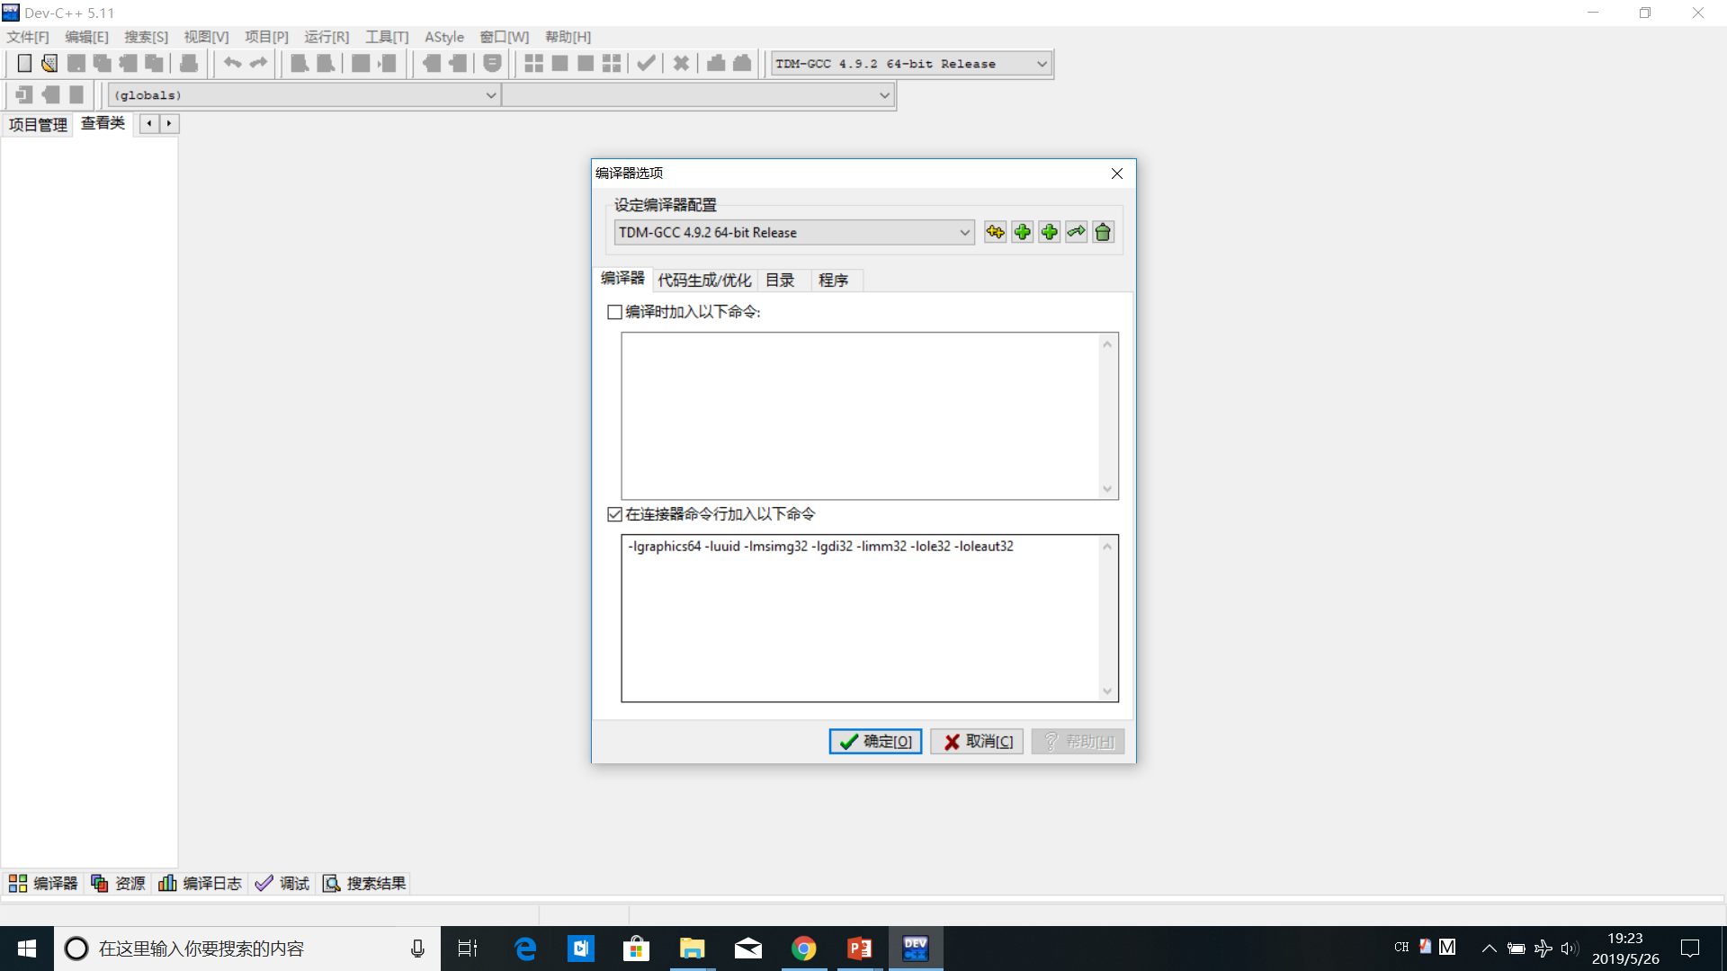
DEV-C++下图形库安装
DEV-C++下图形库的安装
4. 运行DEV-C++，在Tools->Compiler Options (工具->编译选项) 的 在连接器命令行加入以下命令中写入 -lgraphics64 -luuid -lmsimg32 -lgdi32 -limm32 -lole32 -loleaut32

Slide 16
eGe库使用方法
安装eGe库
创建你的项目工程，编写动画模块源程序
必须在主函数中初始化：
初始化绘图窗口 initgraph(宽:像素,高)
调用动画模块
循环结构，不断绘图/重绘；
处理鼠标/键盘事件：getch(),getkey(),getmouse()
关闭绘图窗口closegraph()

Slide 17
示例1
#include <graphics.h> // 就是需要引用这个图形库
int main()
{
initgraph(640, 480); // 初始化为640*480大小的窗口
setcolor(EGERGB(0xFF,0x0,0x0));//设置画笔红色
setbkcolor(WHITE); //设置背景色白色
circle(200, 200, 100); // 画圆，圆心(200, 200)，半径100
getch(); // 等待用户按键，按任意键继续
closegraph(); // 关闭图形界面
return 0;
}

Slide 18
注意坐标系Y轴是反向的
X，0
0，0
0，Y
X，Y
坐标默认的原点在屏幕的左上角，X 轴向右为正，Y 轴向下为正，度量单位是象素。

Slide 19
长度单位：“像素”
在新建立窗口的时候，那个尺寸所用的单位也是像素。比如你建立了一个640x480的窗口，那么最左上角的像素的坐标是(0, 0)，最右下角的坐标是(639, 479)
initgraph(640, 480); // 初始化，显示一个窗口，
//窗口宽为640像素，长为480像素

Slide 20
EGE绘图功能：
绘制直线
绘制矩形
绘制曲线（正圆和椭圆）
绘制字符串
贴图：各种格式图片文件
设置画笔的颜色和线条粗细
提供文本输入对话框
移动画面的某些部分（动画）

Slide 21
常用库函数介绍
setbkcolor 设置当前绘图背景色
setcolor 设置当前绘图前景色
setfillcolor 设置当前绘图填充色
arc 画椭圆弧。
bar 画无边框填充矩形。
circle 画圆。
drawpoly 画多边形。
ellipse 画椭圆。
fillellipse 画填充椭圆。
fillpoly 画填充的多边形。

Slide 22
示例2-移动的方块
#include <graphics.h>
#include <conio.h>
#include <windows.h>
int runbar(); //上下移动的方块
int main() {
initgraph(640, 480);
runbar(); // 调用动画函数
closegraph(); // 关闭图形界面
return 0;
}

Slide 23
示例2-移动的方块
int runbar()//移动的方块
{ setbkcolor(WHITE);
int direction=1;
int positionY=80;
int speed=20;//方块运行速度
while(!kbhit())//按任意键结束
{
if(positionY<80||positionY>391)
direction=(direction+1)%2;//改变方向
setfillcolor(BLUE);
bar(280,positionY,380,positionY+20);

Slide 24
示例2-移动的方块
Sleep(speed);
setfillcolor(WHITE);
//擦除原来的方块，用与背景相同的颜色
bar(280,positionY,380,positionY+20);
if(direction==1) positionY += 10;
else positionY -= 10;
}
}

Slide 25
鼠标事件获取
//获取鼠标坐标，此函数不等待。若鼠标移出了窗口，那么坐标值不会更新
mousepos(&x, &y);
mouse_msg msg={0};
if (mousemsg())用于检测有没有鼠标消息
msg = getmouse();
if (msg.is_left()) //判断鼠标左键按下
if (msg.is_right()) //判断鼠标右键按下

Slide 26
示例3-鼠标控制移动速度
在示例2程序中，添加几行鼠标控制语句，使得左键加快方块移动，右键相反。
int runbar(){
...
mouse_msg msg={0};
while(!kbhit())//按任意键结束
{
if (mousemsg()){
msg = getmouse();
if (msg.is_left()) speed -= 30;
if (msg.is_right()) speed += 30;
}
...
} ...
}

Slide 27
贴图库函数
PIMAGE img; //定义图像对象
img=newimage(); //创建图像对象
getimage(img, "图片/1.jpg",100, 100);
//将图片读到图像对象，指定宽度高度
putimage(200, 200, &img);
//贴图
getimage(img, 0, 0, 100, 100);
//从窗口中指定范围，抓取图像内容
delimage(img); //删除图像对象

Slide 28
示例4-反复贴图形成的动画
int draw()//贴图的简单动画
{ PIMAGE img[2];
img[0]=newimage();
img[1]=newimage();
getimage(img[0],"1.jpg",200,100);
getimage(img[1],"2.jpg",200,100);
while(!kbhit()) {//按任意键结束
putimage(150, 150, img[0]);//放一个图像到指定位置
Sleep(250);
putimage(150, 150, img[1]);//变成另一个图像
Sleep(250);
}
delimage(img[0]); delimage(img[1]);
return 0;
}

Slide 29
对话框库函数
功能：使用对话框让用户输入一个字符串
int inputbox_getline(LPCSTR title, LPCSTR text, LPSTR buf, int len);
title对话框标题；
text对话框内显示的提示文字，可以使用'\n'或者'\t'进行格式控制。
buf用于接收输入的字符串指针，指向一个缓冲区；
len 缓冲区的大小，限制输入最大长度；
返回值：
返回1表示输入有效，buf中的内容为用户所输入的数据，返回0表示输入无效，同时buf清空。

Slide 30
示例5-对话框
int box()
{
char s[10];
inputbox_getline("对话框","请输入频率(请输入30-500之间)",s,10);
outtextxy(10, 10, s);
// 将用户输入转换为数字
return atoi(s);
}
int runbar(){
...
speed=box();
while(!kbhit())//按任意键结束
{...}
}

Slide 31
文本输出库函数
文字输出函数：
setfont(30, 0, "华文楷体");//指定字体高度宽度
setcolor(BLACK);
outtextxy(270, 20, "演示程序");
outtextxy(100, 100, "Hello EGE Graphics");
//写文字，outtextxy不支持\t \n这类格式化用的特殊字符
//要使用特殊格式化字符请用outtextrect
outtextrect(100, 120, 200, 100, "\tHello EGE Graphics\nHere is the next line.")；

Slide 32
示例6-文本输出
int output(){
//文字背景色（注意setbkcolor函数也会同时改变文字背景色）
setfontbkcolor(EGERGB(0x80, 0x00, 0x80));
//设置字体，第一个参数是字体的高度（像素），第二个参数是字体的宽度，第二个参数如果为0，就使用默认比例值
//如果高度为12，即相当于小五号字，或者9磅字
setfont(20, 0, "宋体");
outtextxy(100, 100, "Hello EGE Graphics");
outtextrect(100, 120, 200, 100, "\tHello EGE Graphics\nHere is the next line.");
//设置文字背景填充方式为透明，默认为OPAQUE不透明
setbkmode(TRANSPARENT);
outtextxy(100, 250, "Hello EGE Graphics, 中文也是支持的");
getch();
}

Slide 33
格式化输出字符串
int mousePos(){
setbkcolor(WHITE); setfont(18, 0, "宋体");
//is_run判断窗口是否还在，delay_fps是延时
for ( ; is_run(); delay_fps(60)){
char str[32]; int x, y;
/*获取鼠标坐标，此函数不等待。若鼠标移出了窗口，那么坐标值不会更新;特殊情况是，你按着鼠标键不放，拖出窗口，这样坐标值会依然更新*/
mousepos(&x, &y);
//格式化输出为字符串
xyprintf(0, 0, "%4d %4d",x,y);
}
}

Slide 34
图形工具包的优缺点分析
EasyX只支持VC/VS，图片目录必须是unix格式，例：c:\dev\temp\test.bmp;不能是windows格式，c://dev//temp/test.bmp.
eGe必须在主函数中启动;还默认会将main改为winmain方式,导致标准输入输出失效;
要想恢复就必须去掉连接-mwindow-lwinmm。

